Slide 1
2019 第二屆亞大聽語營-90分貝:聲林危機

Slide 3
報名資訊
營隊日期:2019 7/6-7/8
營隊地點:亞洲大學
報名日期:4/1-4/20
費用:1人3800/三人同行3500
名額:50人
招生對象:高中生(含國、高中應屆畢業生)

Slide 4
如何報名?
詳情請到
2019亞大聽語營-90分貝:聲林危機 fb粉絲專頁按讚關注，將會定期更新資訊。

Slide 5
2018亞大聽語營成果照

Slide 6
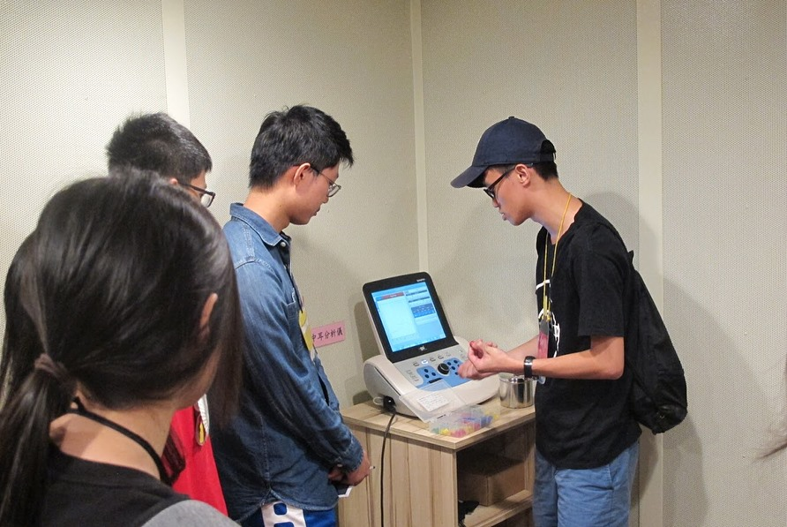

Slide 7
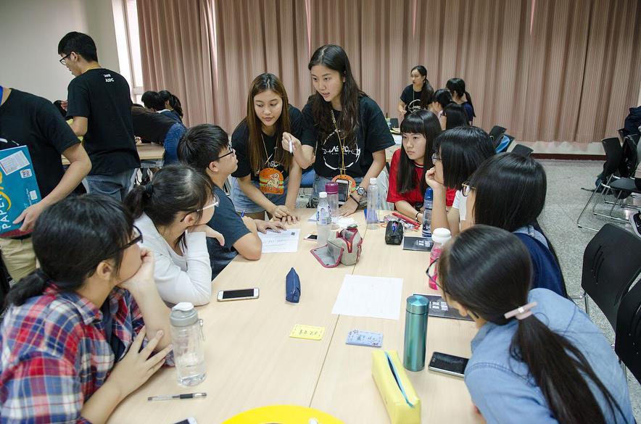

Slide 8
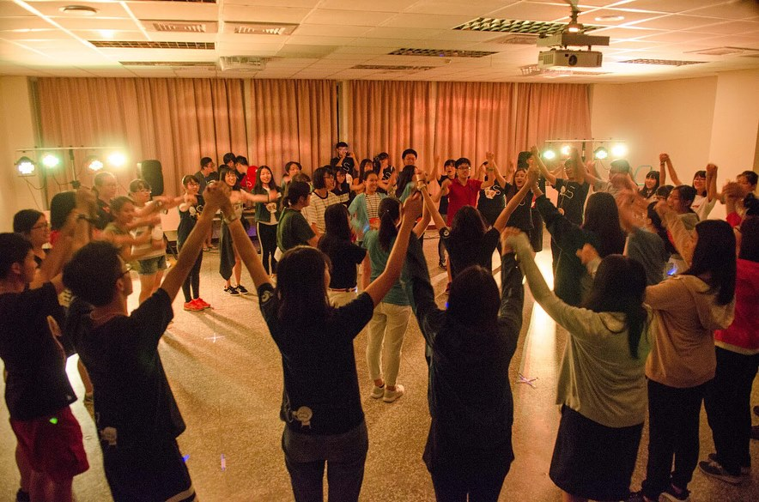

Slide 9
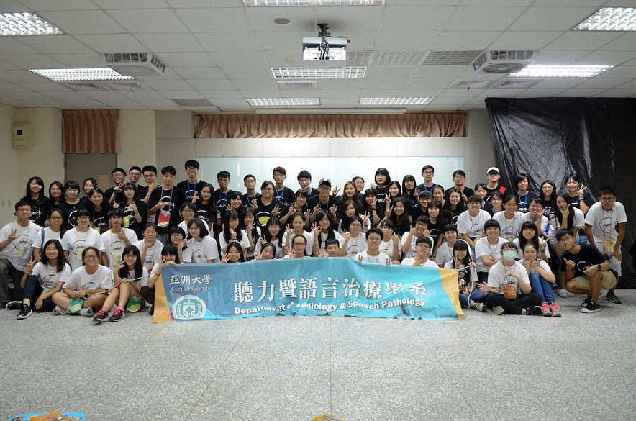

Slide 10
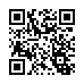
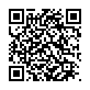
麻煩大家動動手指幫我們按讚跟追蹤呦 裡頭也會定期更新營隊訊息 謝謝大家!!
FB粉絲團
IG粉絲團

